Slide 1
MHW2
Alessio Pirri
O46002008
10/04/2021

Slide 2
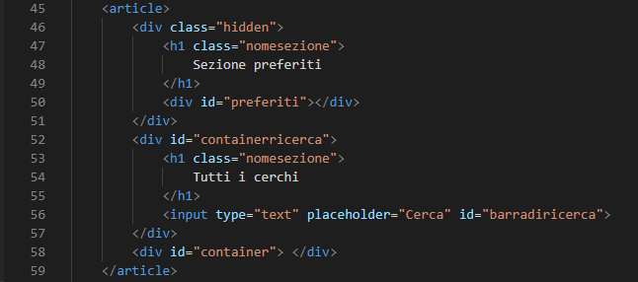
HTML pagina cerchi
Ho creato la pagina cerchi.html dove i clienti possono vedere tutti i cerchi disponibili.
La struttura del codice html rimane invariata a quella della homepage (nell’header ho cambiato la scritta benvenuto in «Cerchi», il footer è rimasto invariato), eccezione fatta per il corpo vero e proprio della pagina che è realizzato come segue:

Slide 3
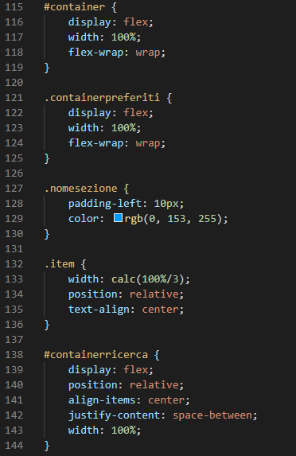
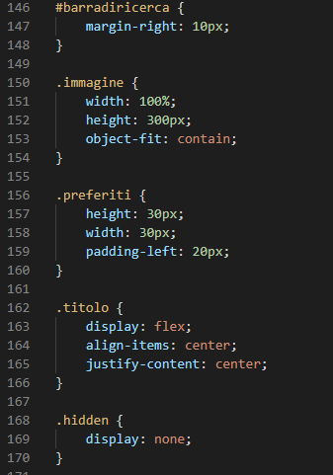
CSS pagina cerchi
Il css per gestire la pagina cerchi è uguale a quello della homepage per quanto riguarda la gestione dell’header e del footer.

Slide 4
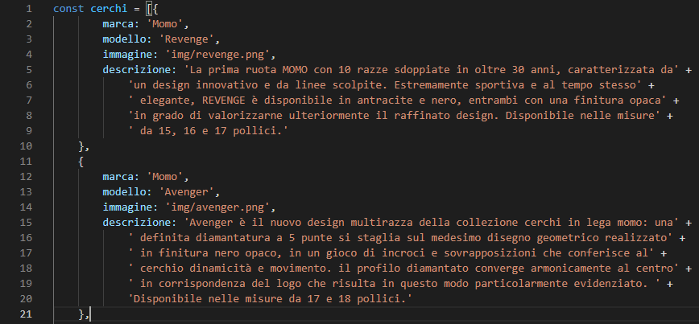
Struttura file content.js

Slide 5

Screenshot

Slide 6
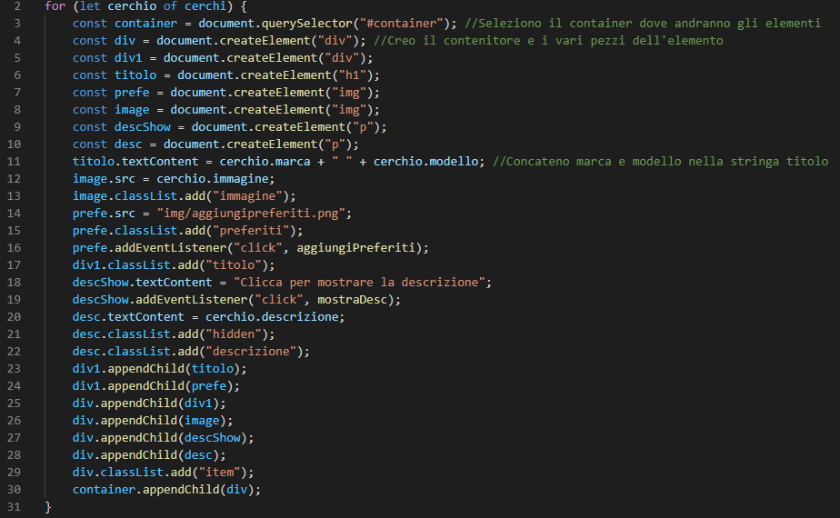
Funzione per caricare i dati dal content.js

Slide 7
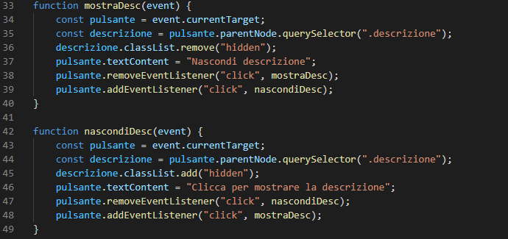
Funzioni per mostrare e nascondere la descrizione

Slide 8
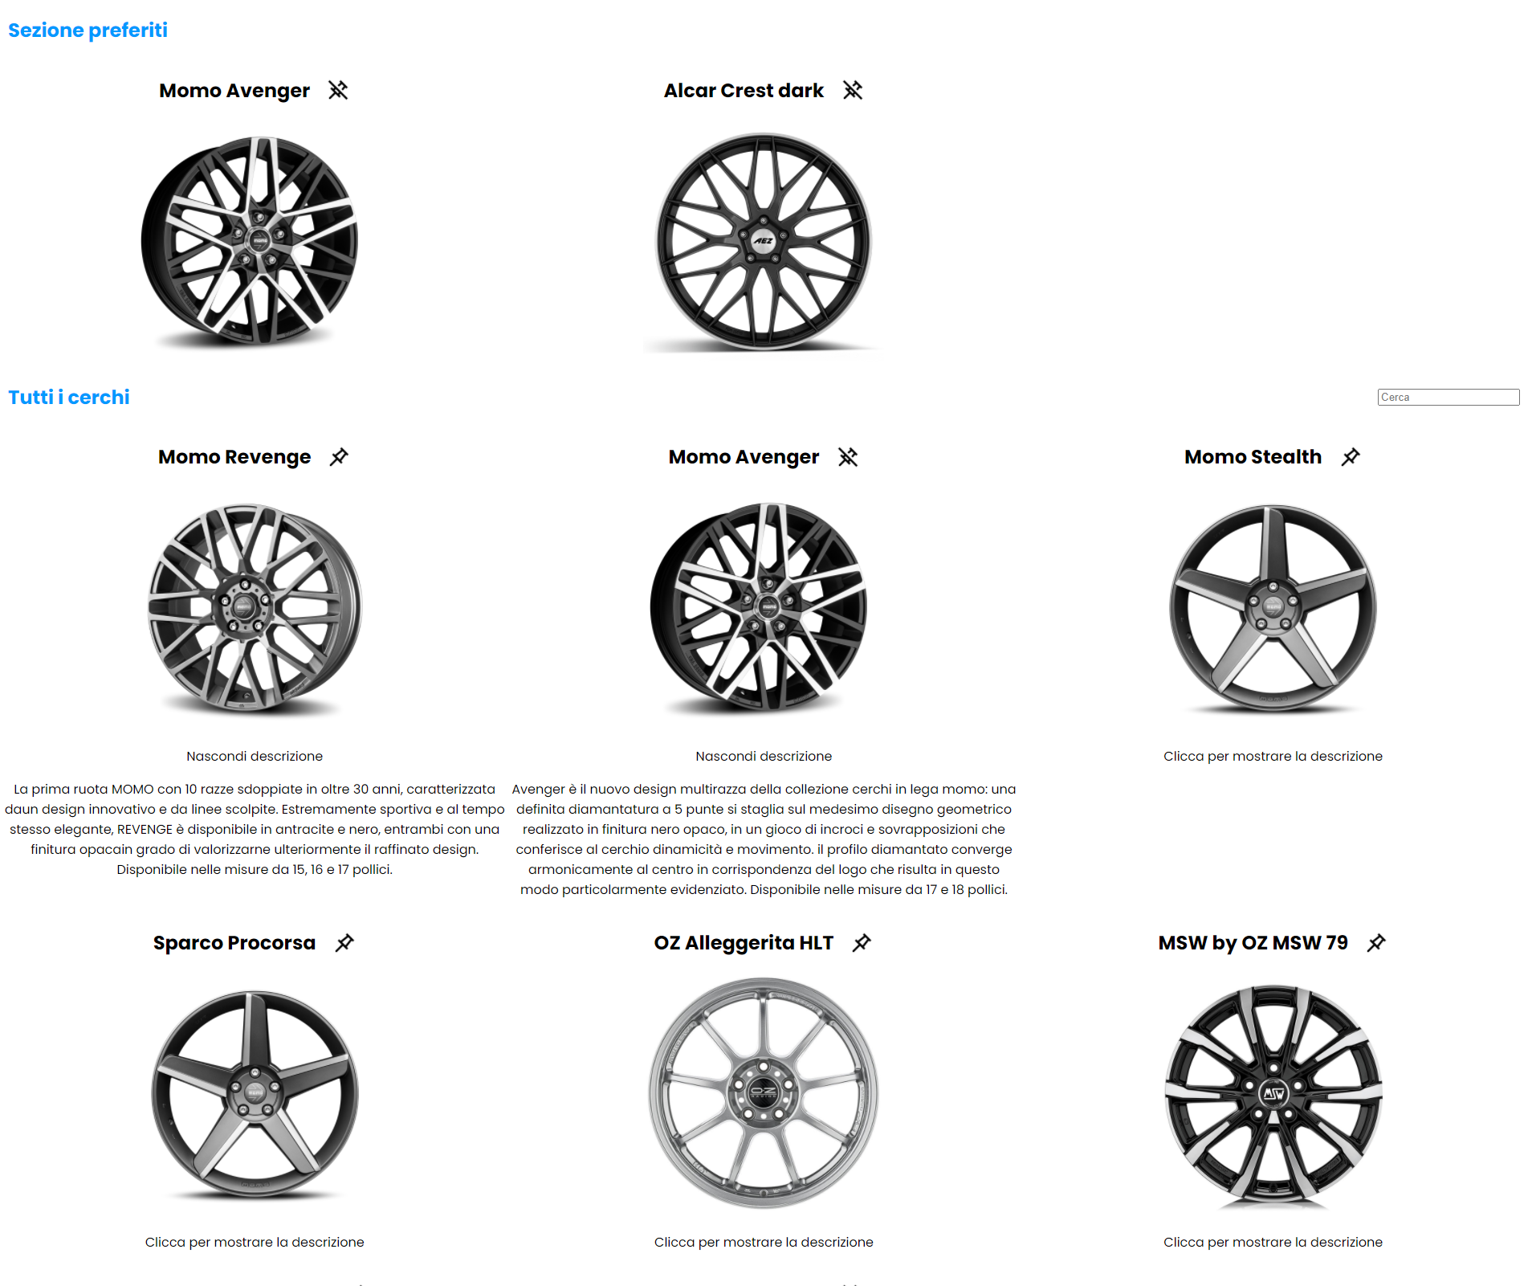
Screenshot descrizione

Slide 9
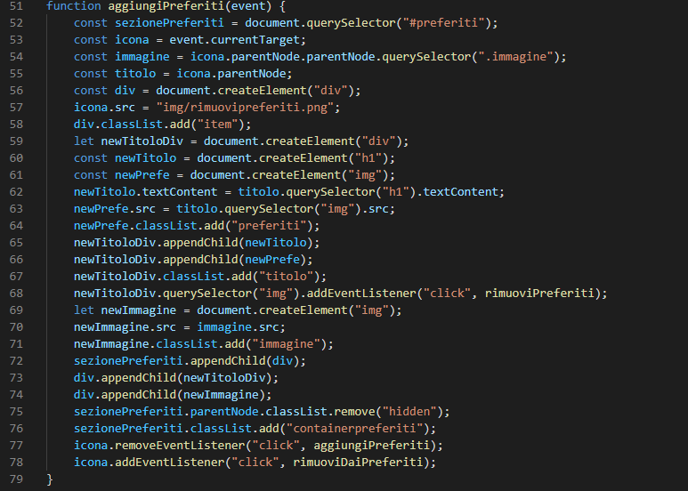
Funzione per aggiungere un elemento ai preferiti

Slide 10
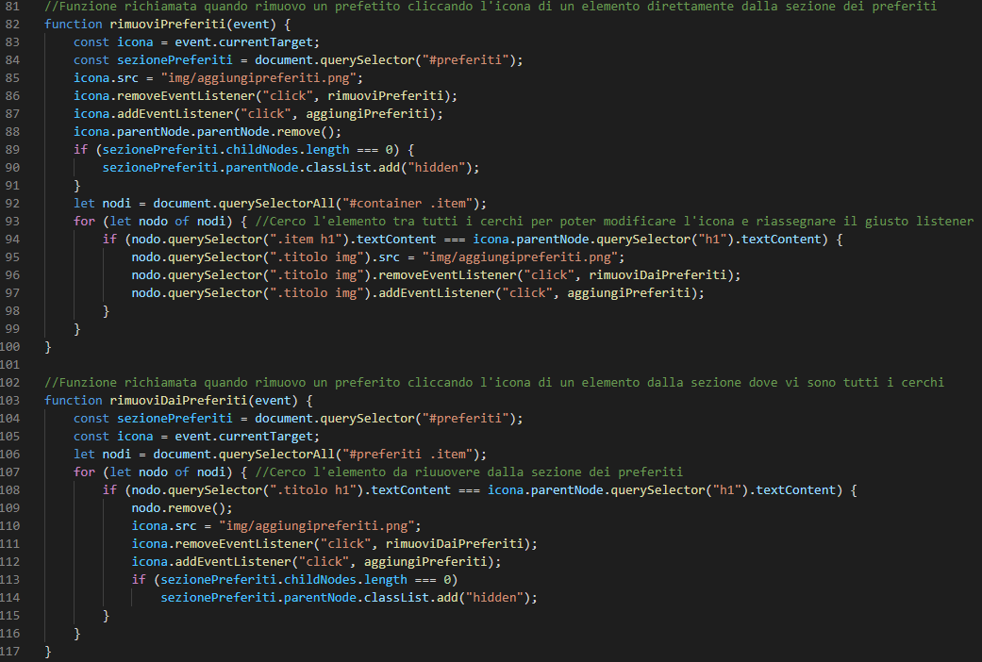
Funzioni per rimuovere un elemento dai preferiti
Ho voluto lasciare all’utente la possibilità di rimuovere un elemento dai preferiti sia cliccando la relativa icona nella sezione preferiti sia cliccando la stessa icona dalla sezione dove sono presenti tutti i cerchi. Ho pertanto creato due funzioni che vengono richiamate rispettivamente quando l’utente vuole rimuovere un preferito nel primo o nel secondo modo.

Slide 11
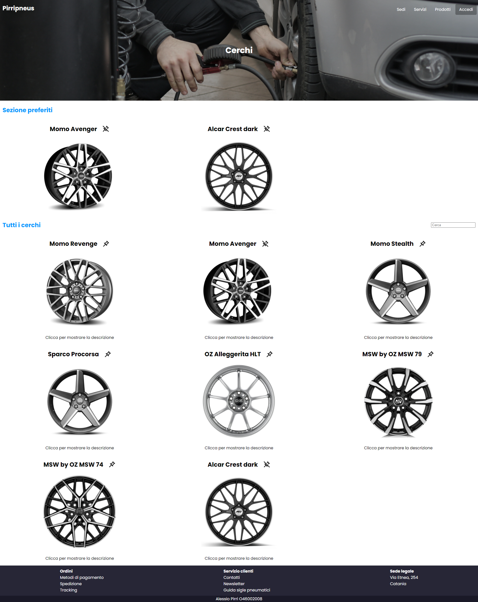
Preferiti

Slide 12
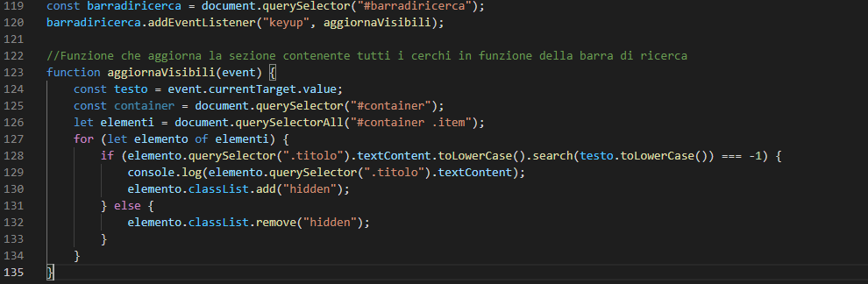
Barra di ricerca

Slide 13

Screenshot barra di ricerca

